Slide 1

北京航空航天大学出版社
Notes:
1、以每一次课（2节课）为单元。

Slide 2
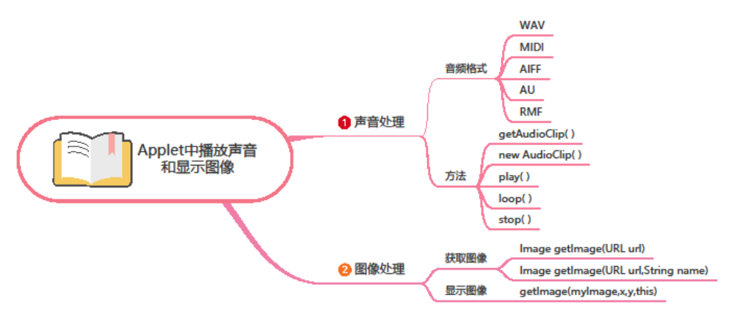
<number>／14

Slide 3
任务十六 声形并茂的Applet
（在Applet中播放声音和显示图像）
1
知识目标
AudioClip类；Image类。
2
能力目标
会使用AudioClip类在Applet中实现声音的播放；会使用Image类在Applet中显示图像。
<number>／14

Slide 4
内容提要
1
跟我做：会唱歌的图片
2
实现方案
3
代码分析
4
必备知识
5
动手做一做
<number>／14

Slide 5

15.1 跟我做：会唱歌的图片
任务情景
用户都喜欢有声有色的程序界面，Applet程序可以满足这个愿望。在Eclipse的环境下编写和运行一个声形并茂的Java Applet程序AudioImage，显示一张图像并播放一个声音文件。
运行结果
第1章目录
<number>／14

Slide 6
15.2 实现方案
解决步骤
本任务需要编写一个Applet程序，使用java.applet包中AudioClip接口的相关方法实现音频播放，使用java.awt包中Image类的getImage()方法加载图像文件，在Eclipse的环境下运行该程序。
解决问题的步骤：
（1）按照Applet程序的框架编写程序代码。
① 打开Eclipse，在study项目中创建包com.task15，再确定类名AudioImage，指定超类java.applet.Applet，得到类的框架。
package com.com.task15;
import java.applet.Applet;
public class AudioImage {
}
② 使用imports关键字加载包java.awt.*，将已有的引用语句import java.applet.Applet修改为import java.applet.*；
③在包com.task15 单击鼠标右键，选择“New-Folder”新建文件夹images和sounds，将素材图像和声音文件分别放入这两个文件夹中。
④ 在public class AudioImage extends Applet {下面一行输入AudioClip和Image成员变量的定义。
AudioClip audio;
Image imgDisplay;
⑤ 在AudioImage类中输入两个方法的定义：
在int()方法中使用Image对象的getImage方法加载图像文件，使用AudioClip对象的getAudioClip方法加载声音文件；
在paint()方法中使用Graphics类的drawImage方法显示Image对象，使用AudioClip对象的play()方法循环播放声音文件。
（2）通过菜单“Run-Run As-Java Applet”运行程序，使用小应用程序查看器AppletViewer查看运行结果。
第1章目录
<number>／14

Slide 7
15.3 代码分析
15.3.1程序代码
/*
* AudioImage.java
* 任务十六
* 会唱歌的图片
*/
import java.applet.*;
import java.awt.*;
public class AudioImage extends Applet{
AudioClip audio; //定义类型为AudioClip的成员变量
Image imgDisplay; //定义类型为Image的成员变量
public void init(){
imgDisplay=getImage(getCodeBase(),"com/task15/images/1.jpg"); //加载图像
audio=getAudioClip(getCodeBase(),"com/task15/sounds/sample.mid"); //加载声音
}
public void paint(Graphics g) {
g.drawString("Applet中播放声音和显示图像",30,30); //显示文本
audio.play(); //声音播放
g.drawImage(imgDisplay,30,40,this); //显示图像
}
}
第1章目录
<number>／14

Slide 8
15.3 代码分析
15.3.2 应用扩展
15.3.1程序代码中音频文件播放一次后就停止了，如果想让声音循环播放，可以使用AudioClip对象的loop()方法。修改后的代码如下：
Applet程序：
package com.task15;
import java.applet.*;
import java.awt.*;
public class AudioImage2 extends Applet {
AudioClip audio; //定义类型为AudioClip的成员变量
Image imgDisplay; //定义类型为Image的成员变量
public void init(){
imgDisplay=getImage(getCodeBase(),"com/task15/images/1.jpg"); //加载图像
audio=getAudioClip(getCodeBase(),"com/task15/sounds/sample.mid"); //加载声音
}
public void paint(Graphics g) {
g.drawString("Applet中播放声音和显示图像",30,30); //显示文本
audio.loop(); //声音循环播放
g.drawImage(imgDisplay,30,40,this); //显示图像
}
}
<number>／14

Slide 9
15.4 必备知识
15.4.1 Applet中的声音处理
Java语言可以处理音频等多媒体资源。Applet程序支持的主要音频格式包括WAV、MIDI、AIFF、AU、RMF等。在Applet中处理声音，需要先使用getAudioClip()方法或newAudioClip()方法加载音频文件，再使用play()方法、loop()方法或stop()方法控制声音的播放。
1．getAudioClip()方法
使用java.applet.Applet类的getAudioClip()方法可以加载一个指定的音频文件，并返回AudioClip对象。该方法具有两种重载方式，其语法格式如下：
AudioClip getAudioClip(URL url)
AudioClip getAudioClip(URL url, String name)
第一种方式是直接给出音频文件的URL地址，第二种方式是给出音频文件所在目录的URL地址和音频文件名。Applet类中还定义了getCodeBase方法，可获取程序所在目录，当我们将音频文件和程序放在同一目录下时可利用此方法获取目录地址。
2．newAudioClip()方法
除了使用Applet类的getAudioClip()方法，还可以通过该类的newAudioClip()方法加载音频文件并获取AudioClip对象。该方法的语法格式如下：
AudioClip getAudioClip(URL url)
参数url为音频文件的URL地址。该方法是静态方法，因此不仅可以应用于Applet程序，还可以应用于Java程序。
3．play()方法、loop()方法、stop()方法
使用AudioClip 对象的Play()方法可以播放一个己被载入的音频文件，播放一次后停止；loop()方法可以循环播放被载入的音频文件；stop()方法可以停止音频文件的播放。
第1章目录
<number>／14

Slide 10
15.4 必备知识
15.4.2 Applet中的图像处理
在Applet程序中处理图像比较简单，Applet类中定义的getImage方法能很容易的获取图像。在Applet中显示图像，需要先定义Image对象，再使用getImage方法获取要加载的图像文件并将其赋值给Image对象，最后使用Graphics类的drawImage方法显示图像。
例如，使用Applet程序显示图片“image1.jpg”，具体代码如下：
public class ImageTest extends Applet{
Image myImage; //定义类型为Image的成员变量
public void init(){
myImage=getImage(getCodeBase(),"image1.jpg"); //加载图像
}
public void paint(Graphics g) {
g.drawImage(imgDisplay,30,40,this); //显示图像
}
}
第1章目录
<number>／14

Slide 11
15.4 必备知识
15.4.2 Applet中的图像处理
getImage方法的使用与getAudioClip方法类似，同样具有两种重载方式，语法格式如下：
Image getImage(URL url)
Image getImage(URL url, String name)
第一种方式需指明图像文件的绝对URL地址。第二种方式有两个参数：第一个参数指明图像文件的基地址，可以通过对getCodeBase方法的调用返回Applet的URL地址，如www.sun.com/Applet，如果图像与包含Applet的文件在同一目录下，还可以用getDocumentBase()获得Applet主页的基地址；第二个参数指定从URL装入的图像文件名。当Applet与图像文件处于同一目录下时，只需要图像的文件名；当图像文件位于Applet之下的某个子目录，图像文件名中则应包括相应的目录路径。例如：myImage=getImage(getCodeBase(),"image1.jpg")，myImage=getImage(getCodeBase(),"images/image2.jpg")。
用getImage方法将图像加载后，可用Graphics类的drawImage方法绘制图像，其语法格式如下：
g.drawImage(myImage,x,y,this);
参数指明了待显示的图像、图像左上角的x坐标和y坐标以及this。编译后运行Applet时，图像不是一气呵成，这是由于程序不是在drawImage方法返回之前把图像完整地装入并显示的。drawImage方法创建了一个线程，该线程与Applet的原有执行线程并发执行，使图像边装入边显示，从而产生了不连续现象。为了提高图像显示效果，许多Applet都采用图像双缓冲技术，即先把图像完整地装入内存然后再显示在屏幕上。Applet还可以通过imageUpdate方法测定一幅图像已经装了多少在内存中。
第1章目录
<number>／14

Slide 12
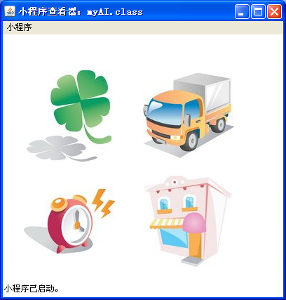
15.5 动手做一做
15.5.1实训目的
掌握在Applet中加入声音的方法；掌握在Applet中显示图片的方法。
15.5.2实训内容
编写一个显示图像和播放声音的Applet程序MyAI，要求显示四张图片，并且声音文件播放一次。程序运行的结果如图15-2所示。
15.5.3简要提示
通过继承Applet类创建MyAI类，定义类型为AudioClip和Image的成员变量，实现init()和paint()方法。可在init()方法中通过AudioClip类的getAudioClip方法加载声音，通过Image类的getImage方法加载图像。在paint()方法中显示图像和播放声音。
15.5.4程序代码
程序代码参见本教材教学资源。
15.5.5实训思考
1.如果通过对getDocumentBase()方法的调用返回Applet的URL地址，应该怎样修改程序？
2.Applet类的play()方法与loop()方法播放声音的效果有何区别？
效果有何区别？
<number>／14

